Slide 1


Slide 2
Plan Nacional de Desarrollo 2018 2022
El crecimiento promedio esperado luce optimista, mas aún si el crecimiento promedio en el periodo 2014 - 2018 fue del 2,7%.
Para alcanzar el promedio de crecimiento del 4.1% en 2018-2022, con un crecimiento de 2,6% en 2018, se necesitarían crecimientos por encima de 4% en los años restantes.
Hay incertidumbre sobre la economía mundial (desaceleración y deuda de China, debilidad USA, guerra comercial, Brexit).
El desempleo es un problema estructural y en aumento. Meta de desempleo del PND es difícil de cumplir
Es contradictorio tener choque petrolero y regalías como base del crecimiento y proponer, por otro lado, una diversificación productiva.
Notes:
Choque Petrolero: fundamentado en un mayor precio del petróleo ($75 US por barril BRENT) aportaría 0.2 puntos al crecimiento
Mayor productividad por mejora regulatoria, que aportaría 0,1 puntos por la agilización de trámites y la mejora en las condiciones para realizar negocios.
Apuesta por la agroindustria, que aportaría 0.2 puntos al crecimiento por la diversificación de exportaciones, basados en una mayor demanda mundial
Economía Naranja, que aportaría 0.1 al PIB, por la mejora productiva en los sectores: artes, educación y tecnologías de la información
Gastos en educación, por el aumento el gasto público en educación en $0,2 billones para cada año durante 2019-2022
Regalías, que aportaría 0.2% al PIB

Slide 4
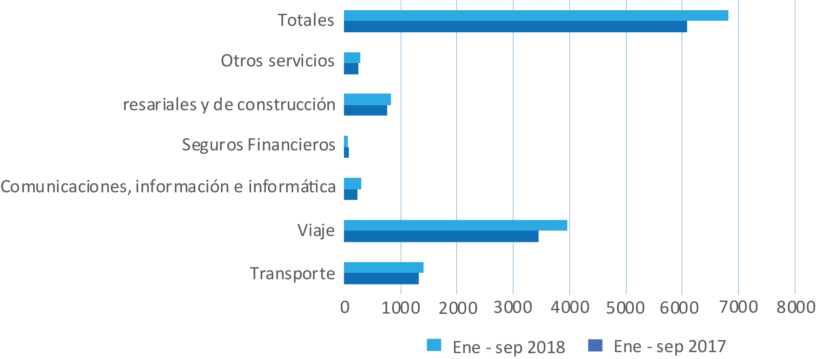
Plan Nacional de Desarrollo 2018 2022
La economía naranja es muy importante aunque insuficiente para convertirse en el principal dinamizador de las exportaciones
Exportaciones de servicios, Colombia (millones de US$)

Slide 5
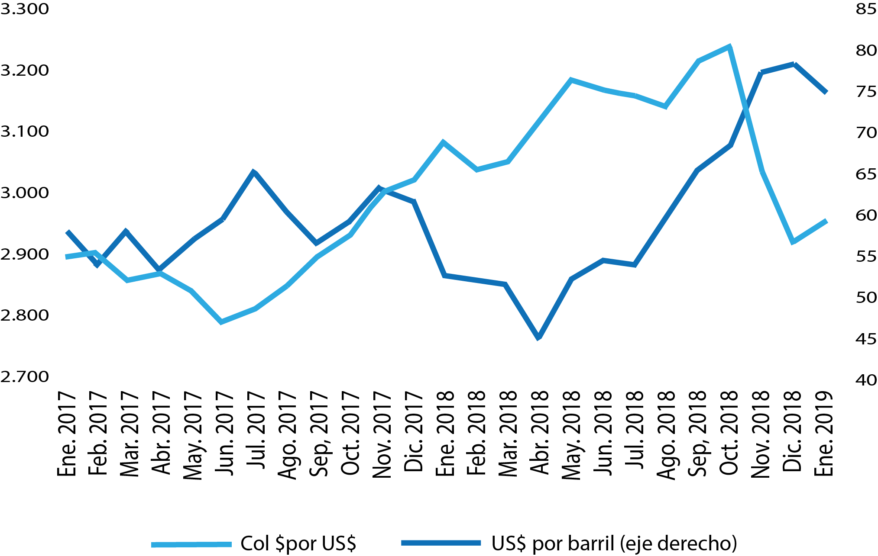
Plan Nacional de Desarrollo 2018 2022
Los precios del petróleo y la tasa de cambio mantienen su volatilidad. Un choque petrolero que incremente el BRENT a más de US$70/barril es poco probable. Las proyecciones del PND son optimistas frente a las proyecciones mundiales de la demanda de crudo
Precio del petróleo y tasa de cambio, Colombia.
Promedios mensuales
Notes:
Las proyecciones del PND (US$ 75 barril BRENT en promedio 2018 - 2022) lucen optimistas frente a las proyecciones mundiales de la demanda de crudo (entre US$ 65 y US$ 70)

Slide 6
Plan Plurianual de inversiones –PPI-
El PND es bastante robusto en términos económicos, siendo el componente privado un 33% del total, lo que lo convierte en un componente muy significativo difícil de evaluar y cuantificar en su ejecución al igual que el componente privado para la paz.

Slide 7
Sector Medio Ambiente
Pacto por la sostenibilidad: producir conservando y conservar produciendo.

Slide 8
La mayoría de las acciones propuestas no tienen indicadores ni metas. Se dificulta el control de resultados y fiscal.
Propuestas poco claras de articulación y coordinación entre los sectores (SIAC, CARs)
No hay líneas ni estrategias para contrarrestar efectos ambientales de cultivos ilícitos.
Ni en las bases ni en el articulado se establecen fuentes de financiación del pacto IV (Pacto por la sostenibilidad: producir conservando y conservar produciendo

Slide 9
Sector Agropecuario
Pacto por el emprendimiento y la productividad

Slide 10
Las propuestas del plan guardan correspondencia con el diagnóstico. Pero se diluyen al plantear los objetivos, las metas y los indicadores de resultado (genera dificultades para hacer seguimiento y evaluación de resultados).
No hay claridad sobre los mecanismos a implementar en aspectos de acceso, distribución, subsidios de tierras y el fondo de tierras.
Las metas principales propuestas son bajas en consideración a la magnitud del problema (formalizar 37.000 títulos equivale al 2,1% de los 1,7 millones de predios, dotación de infraestructura de riego vía construcción y rehabilitación de 150.827 Ha. representa el 0,8% de las tierras potencialmente irrigables en el país -18,6 millones de Has.-).
Disparidad en el acopio de información sectorial DANE (ENA) – MADR (EVA) y Gremios de la producción. El MADR no utilizó la información del III Censo Nacional Agropecuario, en el diseño de su política de ordenamiento productivo.
No se evalúa el impacto de los incentivos otorgados a través de instrumentos financieros (Incentivo a la Capitalización Rural – ICR y la Línea especial de crédito – LEC) a fin de redireccionar su aplicación.

Slide 11
Contraloría Delegada para el Sector de Minas y Energía

Slide 12
Se retoman los mismos indicadores de los anteriores planes de desarrollo (contratos, pozos, sísmica).
Se continúa con la política de estabilizar precios de combustibles sin embargo la CGR mostró en su estudio sobre este Fondo que era inviable y que la mejor alternativa era eliminar esta política
Contrario a la idea original de desregular el mercado de combustibles, se aplazaría por 4 años más dicha meta
Meta de 1 millón de nuevos usuarios de gas natural. Es incierto ya que no se tiene previsto aumento de producción de gas natural.
Meta poco ambiciosa de sustitución de leña (En el país existen 1,2 millones de usuarios de leña para cocinar).

Slide 13
Amplía hasta 2030 la vigencia de los fondos FAER, PRONE y FAZNI. En PND previos, se hacía por los 4 años del respectivo gobierno; esta medida excede el alcance de esta Ley.
Antes eran sólo 5 años de exención de Renta, se pasa a 15 años sin la justificación para ampliarla tanto.
La inversión de recursos públicos en infraestructura concesionada en áreas de servicio exclusivo (Artículo 158), es un apalancamiento innecesario e injustificado a los concesionarios, cuando una concesión se realiza para evitar ese gasto.
Importante establecer una meta para los programas de servicio público domiciliario de energía eléctrica en zonas no interconectadas – ZNI. El FAZNI y el FAER (Artículo 159). Los recursos pueden ser insuficientes para cubrir la totalidad de las necesidades.
Se deroga el artículo 173 de la ley 1753 de 2015 (art. 183 del proyecto de ley) con cual se elimina la protección y delimitación de páramos para adelantar actividades de exploración y explotación de recursos naturales no renovables, ni construcción de refinerías de hidrocarburos.

Slide 14
Contraloría Delegada para el Sector Defensa, Justicia y Seguridad

Slide 15
Se nota la ausencia de metas e indicadores importantes para el Sector (por ejemplo, Índice de congestión por especialidad de la rama judicial, Reducción en los inventarios finales de procesos en la rama judicial, Reducción de archivos en las noticias criminales)
Se omiten indicadores importantes (Municipios sin Presencia de Grupos Armados Organizados -GAO- ), el cual resulta útil para determinar la efectividad de las acciones en materia de seguridad.
En el PND anterior se proyectaron recursos por $137,4 billones para defensa, justicia y seguridad; En la propuesta actual (pacto por la legalidad, referido a los mismos sectores) se proyectan recursos por $126 billones, presentando una disminución de la cual no se puede determinar claramente los rubros que se recortan, dada la forma agregada de presentación

Slide 16
Contraloría Delegada para el Sector Social

Slide 17
El Pacto por la Equidad presenta programas generales sin la descripción de los principales subprogramas, con indicación de sus objetivos y metas nacionales, regionales y sectoriales y los proyectos prioritarios de inversión.
El indicador “Jóvenes en Acción”, presenta un considerable incremento en el número de personas atendidas; en tanto, en “Familias en Acción”, se registra una drástica reducción de la cobertura con respecto a la establecida en las bases del PND 2014-2018, al pasar de 2.706.790 a 2.400.000 familias.
El indicador “Hogares en pobreza extrema acompañados en al menos un ciclo por la Estrategia Unidos”, no presenta meta para el cuatrienio
En salud, preocupa a la CGR con qué recursos de la nación se va a asumir el gasto en servicios no PBS del régimen subsidiado.

Slide 18
En Implementación de la Jornada Única en la Educación Oficial se espera que el porcentaje de estudiantes llegue al 24% al final del cuatrienio, menor a lo propuesto por el PND anterior (30% en 2018).
No existen indicadores definidos en la articulación de la educación secundaria y media con la terciaria en la formación de competencias de jóvenes rurales que sirvan a sus emprendimientos.
La ausencia de información estadística confiable impide establecer la magnitud del problema que se enfrenta en relación con la población LGBTI.

Slide 19
Contraloría Delegada Infraestructura Física y Telecomunicaciones, Comercio Exterior y Desarrollo Regional

Slide 20
No se da continuidad al programa de viviendas gratuitas que presentó fallas en elegibilidad, oportunidad, calidad e incumplimiento de estándares técnicos e integración socio-espacial (CGR
En el transporte público, no se presentan estrategias claras en cuanto a resiliencia ni financiación del acceso para la población más pobre
En el Art 78. De Concesiones Portuarias sobre nuevos emplazamientos se considera pertinente revisar el plazo tan amplio que se otorgaría a este tipo de concesiones (80 años).
En cuanto a la financiación de los contratos de concesión por la modalidad de APP se hace necesario considerar el no exceder la capacidad de endeudamiento del Estado

Slide 21
El plan plurianual de inversiones asigna sólo el 18,7% de los $17,87 billones del sector a la línea 1, la relacionada con la infraestructura, la más importante porque el país todavía está en la brecha básica.
Es necesario revisar las cifras del diagnóstico y las metas frente a los resultados preliminares del Censo que muestran mayores déficits en servicios públicos y menor población, siendo en algunos casos la meta superior al estimado de población de 45,5 millones.
En la gestión integral de residuos sólidos se observa un limitado enfoque preventivo donde se priorice el reuso, el aprovechamiento y el reciclaje.
En efecto, es necesario generar incentivos mediante un adecuado esquema regulatorio, que impacte en el comportamiento de los hogares y empresas prontamente

Slide 22
Unidad de Postconflicto

Slide 23
En los compromisos del Acuerdo Final, no se pueden identificar de forma clara respecto de su población objetivo, responsables, metas, indicadores, y recursos para su implementación
Las asignaciones presupuestales no son específicas a los programas del Acuerdo, sino hacen parte de los presupuestos generales de las entidades encargadas
Se dificulta el ejercicio de seguimiento y control al cumplimiento de las metas de los programas de postconflicto.
Además, obstaculiza la rendición de cuentas del Estado sobre el manejo de los recursos aportados por la comunidad internacional.

Slide 24
Análisis del Plan Plurianual de Inversión y su relación con la Paz
Pacto/Línea | Plan Plurianual de Inversión (Miles de millones de pesos de 2018) | Plan Plurianual de Inversión de la paz (Miles de millones de pesos de 2018) | Plan Plurianual de Inversión de la paz (Porcentaje) | Orden de pacto con mayor destinación para paz
I. Pacto por la legalidad: seguridad efectiva y justicia transparente para que todos vivamos con libertad y en democracia | 126.142 | 1.125,6 | 0,9% | 6
II. Pacto por el emprendimiento, la formalización y la productividad: una economía dinámica, incluyente y sostenible que potencie todos nuestros talentos | 23.795 | 2.508,2 | 10,5% | 3
III. Pacto por la equidad: política social moderna centrada en la familia, eficiente, de calidad y conectada a mercados | 507.882 | 18.114,0 | 3,6% | 1
IV. Pacto por la sostenibilidad: producir conservando y conservar produciendo | 12.456 | 213,3 | 1,7% | 7
V. Pacto por la Ciencia, la Tecnología y la Innovación: un sistema para construir el conocimiento de la Colombia del futuro | 20.816 | 167,7 | 0,8% | 8
VI. Pacto por el transporte y la logística para la competitividad y la integración regional | 45.878 | 68,9 | 0,2% | 9
VII. Pacto por la transformación digital de Colombia: Gobierno, empresas y hogares conectados con la era del conocimiento | 17.874 | 44,1 | 0,2% | 10
VIII. Pacto por la calidad y eficiencia de servicios públicos: agua y energía para promover la competitividad y el bienestar de todos | 44.037 | 2.335,2 | 5,3% | 4
IX. Pacto por los recursos minero-energéticos para el crecimiento sostenible y la expansión de oportunidades | 97.876 | 1,5 | 0,0% | 12
X. Pacto por la protección y promoción de nuestra cultura y desarrollo de la economía naranja | 5.884 | 177,9 | 3,0% | 14
XI. Pacto por la Construcción de Paz: Cultura de la legalidad, Convivencia, Estabilización y Víctimas |  | 10.430,5 |  | 2
XIII. Pacto por la inclusión de todas las personas con discapacidad | 834 | 22,5 | 2,7% | 11
XV. Pacto por una gestión pública efectiva | 7.268 | 0,6 | 0,0% | 13
XVI. Pacto por la Descentralización: conectar territorios, gobiernos y poblaciones | 55.763 | 1.873,4 | 3,4% | 5
Total general | 1.096.122 | 37.083,4 | 3,4%

Slide 25
 | MFMP 2019-2022 |  | PND 2019-2022
Fuente | Billones de $ | % | Billones de $ | % | ∆
PGN | $9,8 | 32% | $11,3 | 31% | $1,5
SGP | $8,5 | 27% | $13,0 | 35% | $4,5
SGR | $5,8 | 19% | $4,8 | 13% | -$1,0
Entidades territoriales | $1,4 | 5% | $1,3 | 4% | -$0,1
Cooperación | $3,7 | 12% | $4,1 | 11% | $0,4
Inversión privada | $1,8 | 6% | $2,5 | 7% | $0,7
Total | $30,9 | 100% | $37,1 | 100% | $6,0
20% Sector Agropecuario 13% Inclusión Social y Reconciliación.
58% Sector Educativo 25% Salud, 6% Agua, 11% Según regulación SGP
59% Ocad Paz ,22%
Transporte, 4,4 Vivienda,
25% Sector Salud
63% RRI 20% Víctimas, 16% Fin del Conflicto
49% Sector Educativo
44% Agropecuario,
7% Vivienda
Fuente: MFMP 2018, PND Parte General 2019-2022
Los lineamientos SGP y Et no están dados

Slide 26
Integración de los ODS en el PND

Slide 27
Indicadores y metas del plan asociados a un ODS en forma general. Obedece más a una relación temática que a la correspondencia directa con las metas e indicadores de los ODS globales. Esto impide saber qué tan alineado está el plan al respecto.
Formulación de las bases del PND 2018-2022 por silos, por el desfase entre la formulación del PND 2019-2022 y la definición de los Planes de Trabajo ODS (PT-ODS) por las entidades del Gobierno nacional.
Insuficiente integración de la A2030 y los ODS en las metas regionales. Para lograr la coherencia vertical de políticas es necesario concretar la articulación de las políticas territoriales con las políticas nacionales asociadas con los ODS.
Falta definición de indicadores y metas para los grupos vulnerables. No presentan de manera explícita indicadores ni metas en para grupos indígenas, negros, afros, raizales, palenqueros y Rrom.

Slide 28
Vacíos de información y datos desactualizados frente al censo. La formulación de las bases del PND 2018-2022 aún no incorpora la información del censo, lo que requeriría la actualización de indicadores y metas tanto del CONPES 3918 (Hoja de ruta cumplimiento ODS) como del PND 2019-2022.
PND 2018-2022 no discrimina los indicadores y metas nacionales frente a las metas e indicadores globales.
Plan Plurianual de Inversiones presenta recursos de manera global, no es posible determinar los recursos destinados al logro de la Agenda 2030 y de los ODS para el periodo 2019-2022

